Slide 1

Scientific calculator project Pre-game phase
Gruppo 6:
Luca Taddeo (referente)
Andrea Landi
Antonio Scaldaferri
Filippo Somma
l.taddeo5@studenti.unisa.it
a.landi88@studenti.unisa.it
a.scaldaferri4@studenti.unisa.it
f.somma13@studenti.unisa.it

Slide 2
Tools setup
GitHub
Creazione della repository;
Apache Netbeans 12 (con javaFX)
Creazione del NetBeans Project e collegamento alla repository GitHub;
Trello
Formalizzazione della «Definition of Formatting» e della «Definition of Done»;
Importazione del Product Backlog;
Definizione dello Sprint Backlog per la prima sprint;
Definizione delle liste «In progress», «Done» e «Carry over in next sprint».

Slide 3
Definitions
Definition of formatting
Definition of done
Blank Space prima e dopo gli operandi;
Compact control readability style;
Convenzione ClassNameTest per i nomi delle class test (e.g. la class test della classe Adder si chiamerà AdderTest);
Convenzione testMethodName per i nomi dei test methods (e.g. il test method del metodo add si chiamerà testAdd).
Acceptance criteria rispettati;
Superamento degli unit tests;
Superamento dei test funzionali (di integrazione);
Codice formattato correttamente;
Documentazione delle classi completa.

Slide 4
Backlogs
Product backlog
First sprint backlog
Stesura delle user-stories partendo dalle user epics;
Assegnazione delle priorità e degli story points;
Le priorità sono numerate da 1 (alta) a 7 (bassa);
Gli story points coincidono con i numeri della sequenza di Fibonacci che vanno da 1 a 8;
Definizione degli acceptance criteria.
Velocità stimata del team pari a 11 story points;
Lo sviluppo delle user stories selezionate garantisce che il prodotto software sia utilizzabile già dalla prima release.

Slide 5
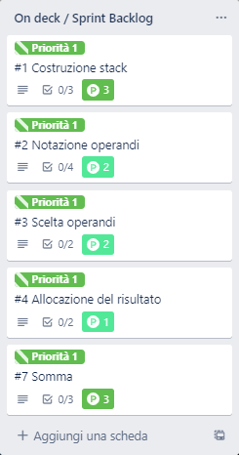
Sprint Backlog
Scheda
Story ID;
Story Title.
Etichette e PowerUp
Priorità (Etichetta);
Story Points (PowerUp).
Checkbox
Tasks;
Acceptance Criteria.

Slide 6
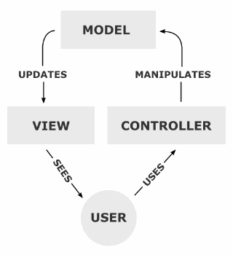
Design Architecture of the program
Pattern architetturale Model-View-Controller
Viene usato il framework JavaFX;
La classe StackPerGliOperandi corrisponde al Model;
La classe FXMLDocumentController corrisponde al Controller;
La View è rappresentata dal file FXML.fxml.

Slide 7
FINE

